Slide 1


輕鬆學會
Android Kotlin實作開發：精心設計24個Lab
讓你快速上手(第三版)
課程教授主講人:江家頡
博碩文化出版發行

Slide 2
第零章 版本控制
0.1 版本控制工具
0.2 實戰演練：Git與GitHub操作
0.3 參考資料：Git常用指令
0.4 書附範例專案

Slide 3
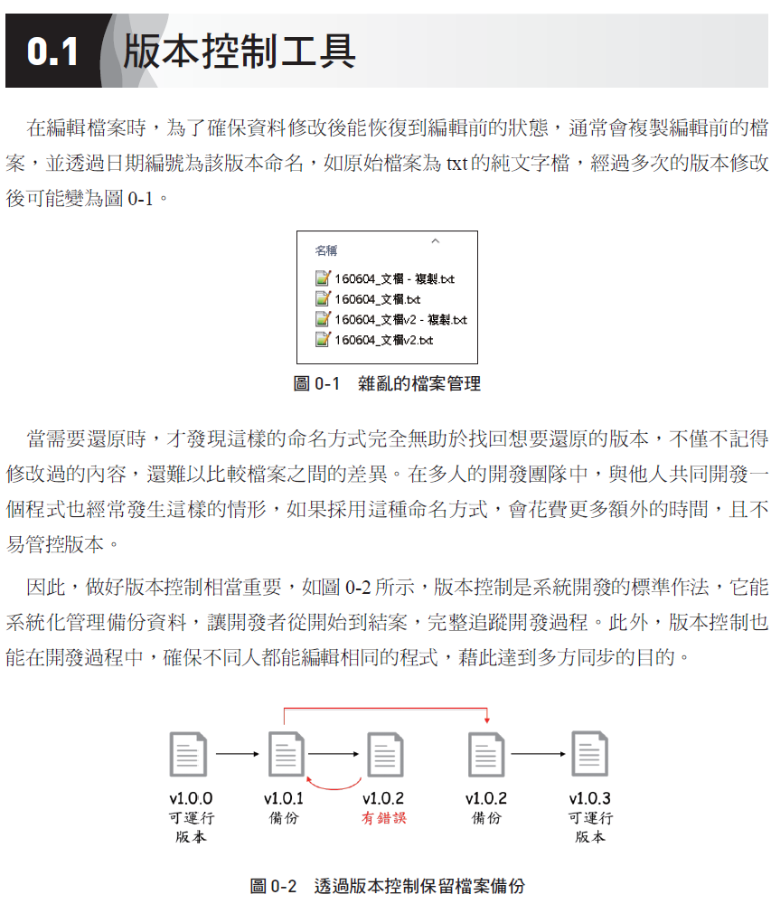
0.1 版本控制工具

Slide 4
0.1 版本控制工具

Slide 5
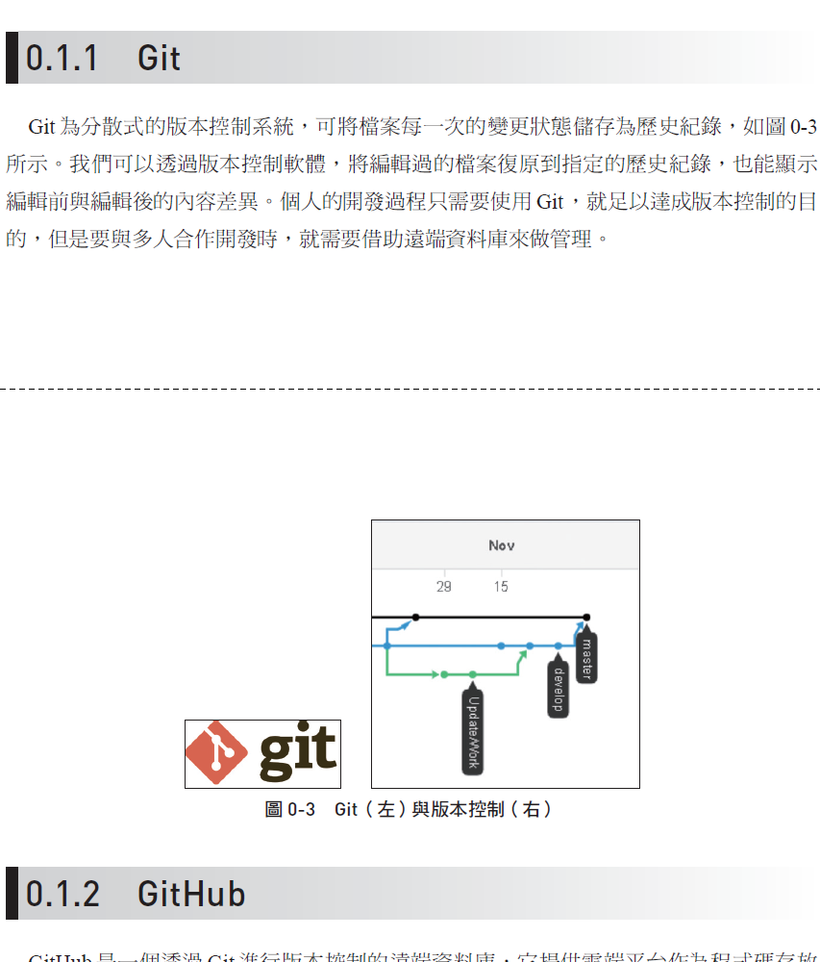
0.1 版本控制工具

Slide 6
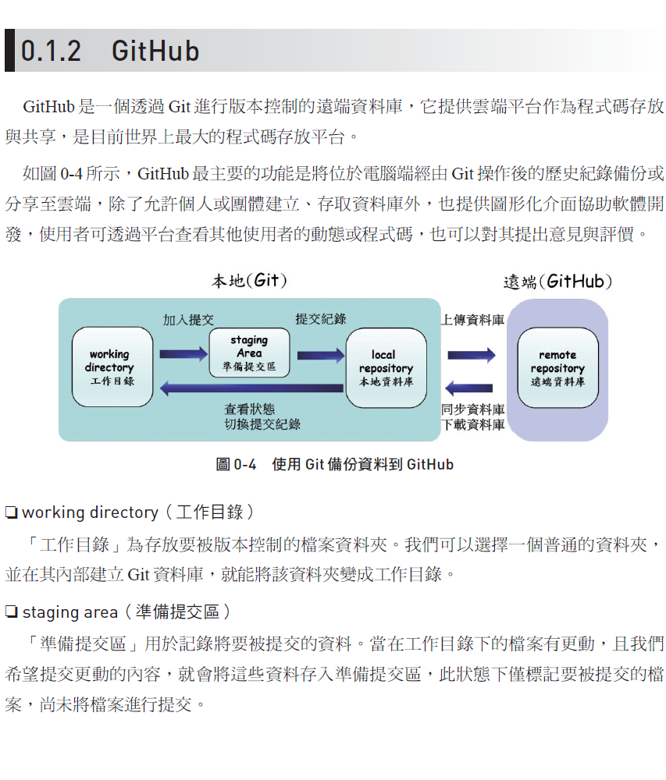
0.1 版本控制工具

Slide 7
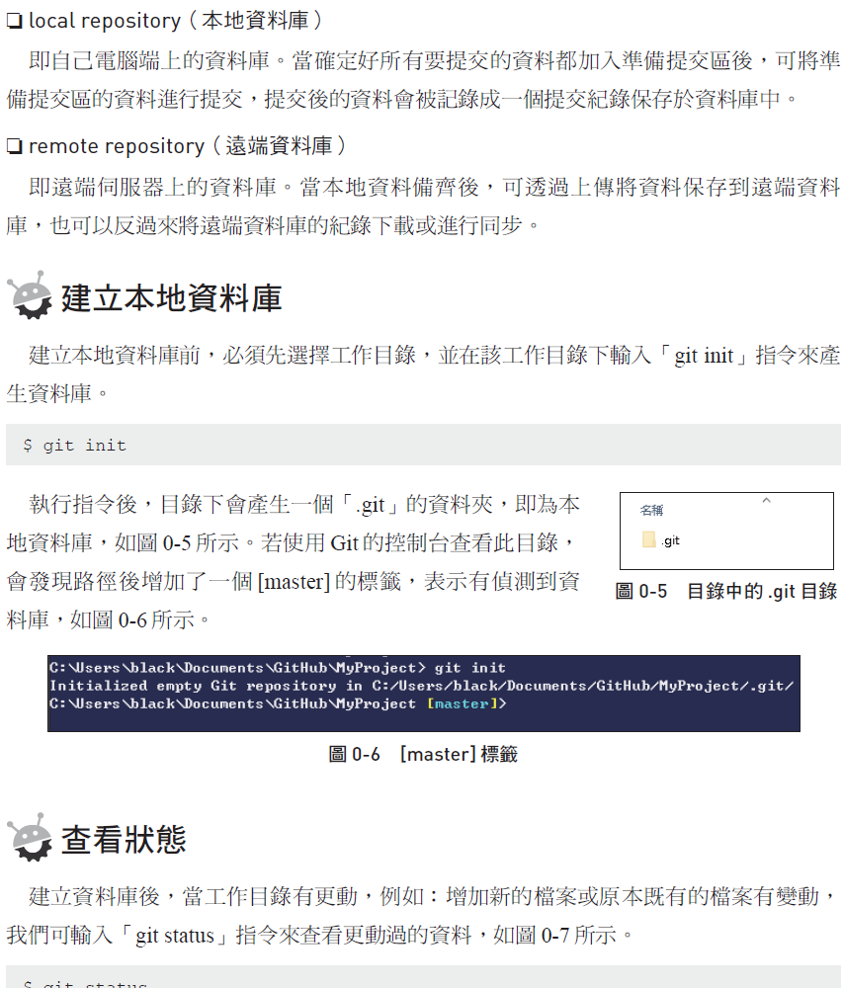
0.1 版本控制工具

Slide 8
0.1 版本控制工具

Slide 9
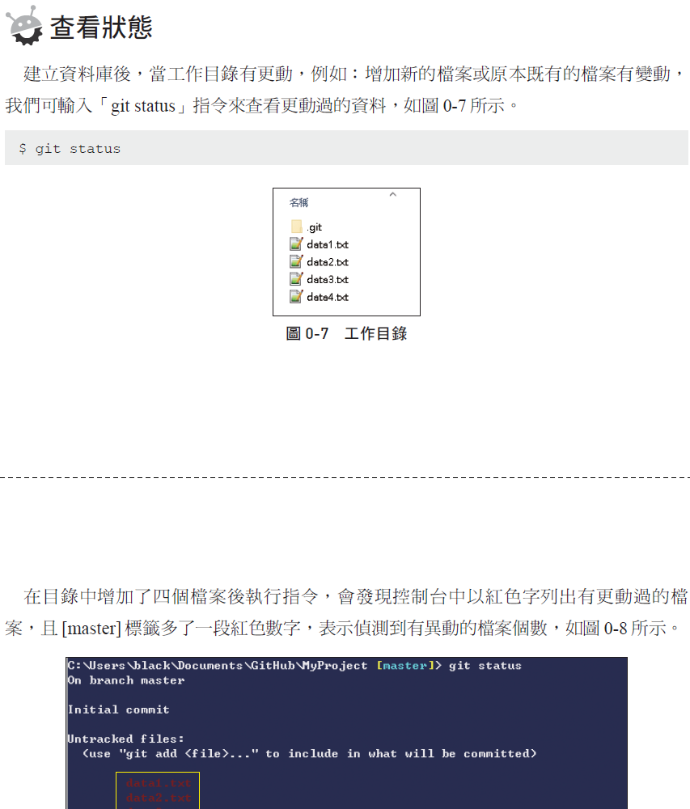
0.1 版本控制工具

Slide 10
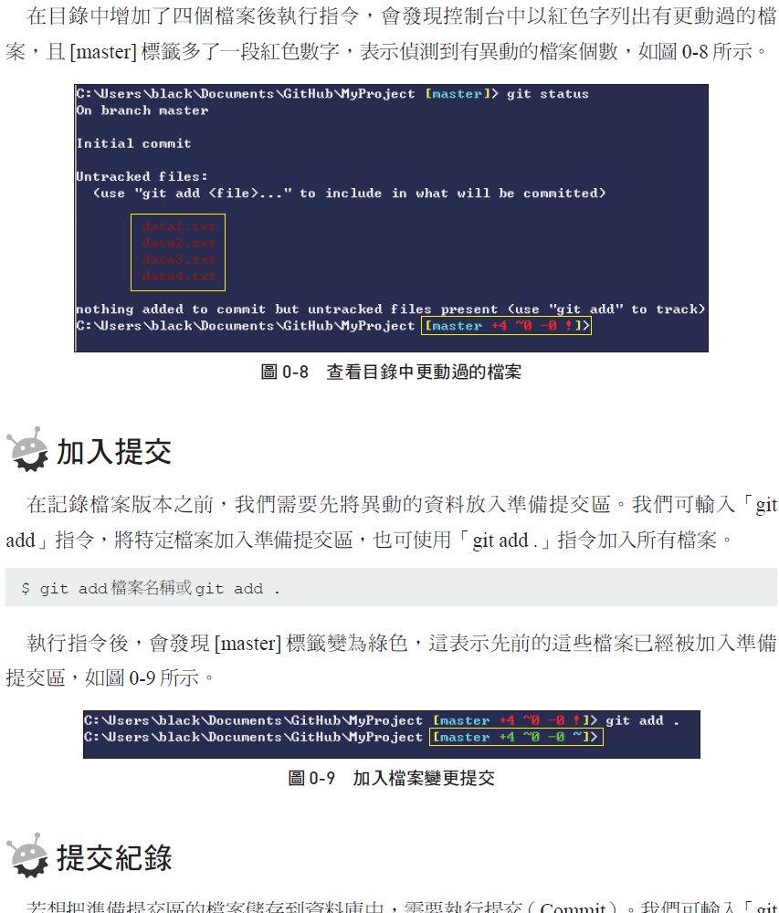
0.1 版本控制工具

Slide 11
0.1 版本控制工具

Slide 12
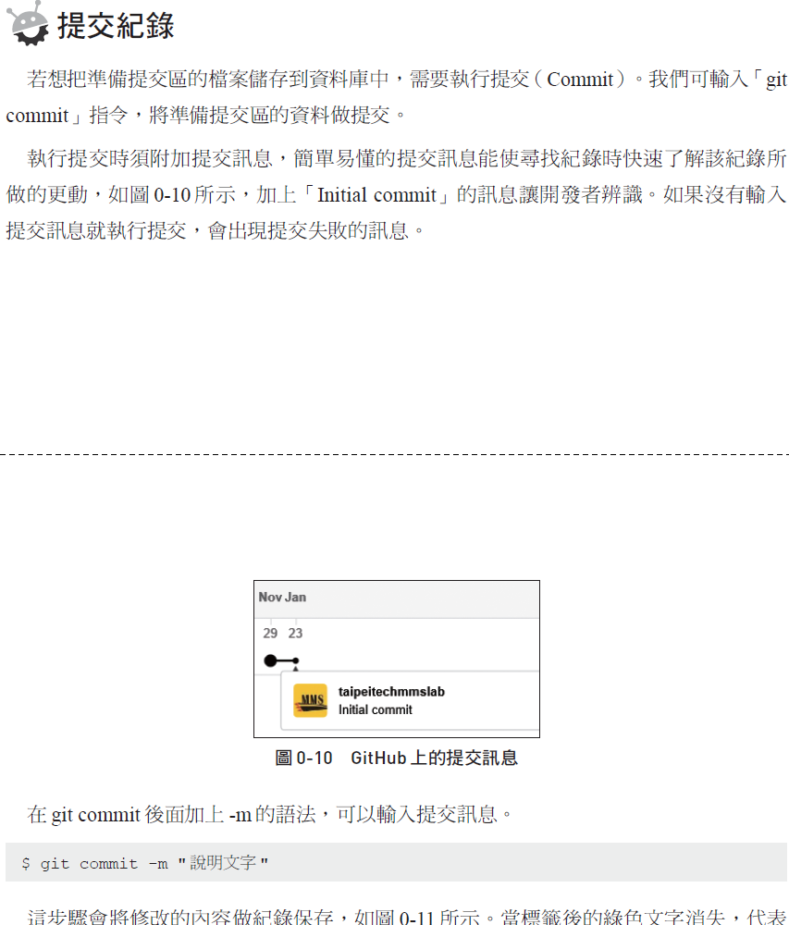
0.1 版本控制工具

Slide 13
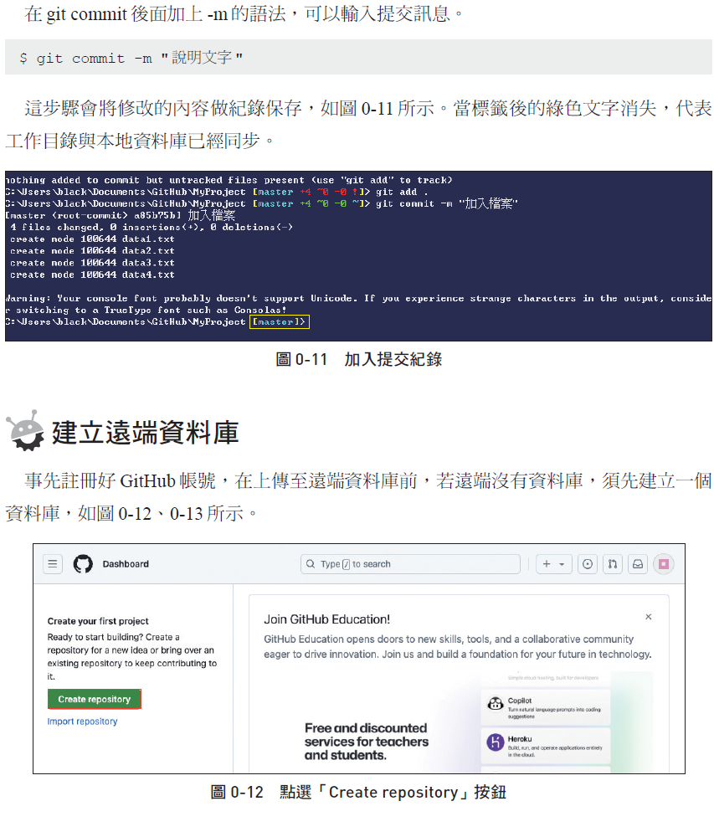
0.1 版本控制工具

Slide 14
0.1 版本控制工具

Slide 15
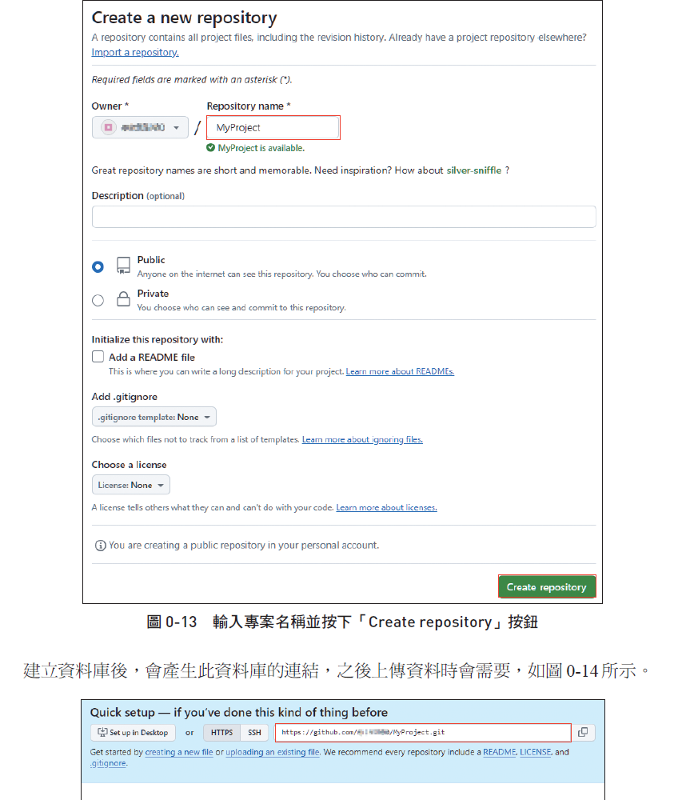
0.1 版本控制工具

Slide 16
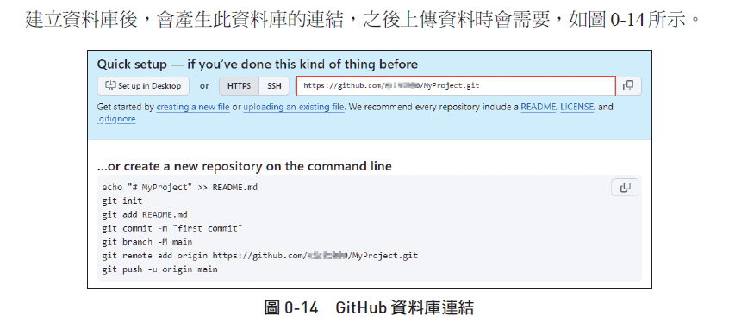
0.1 版本控制工具

Slide 17
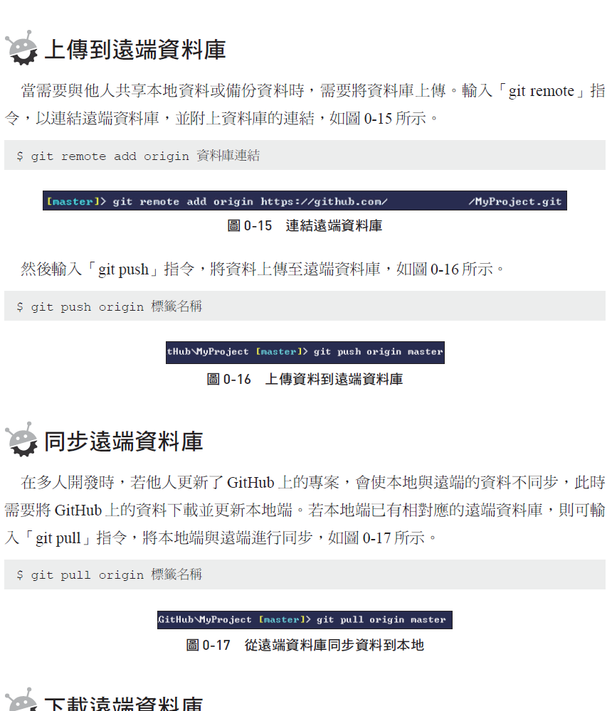
0.1 版本控制工具

Slide 18
0.1 版本控制工具

Slide 19
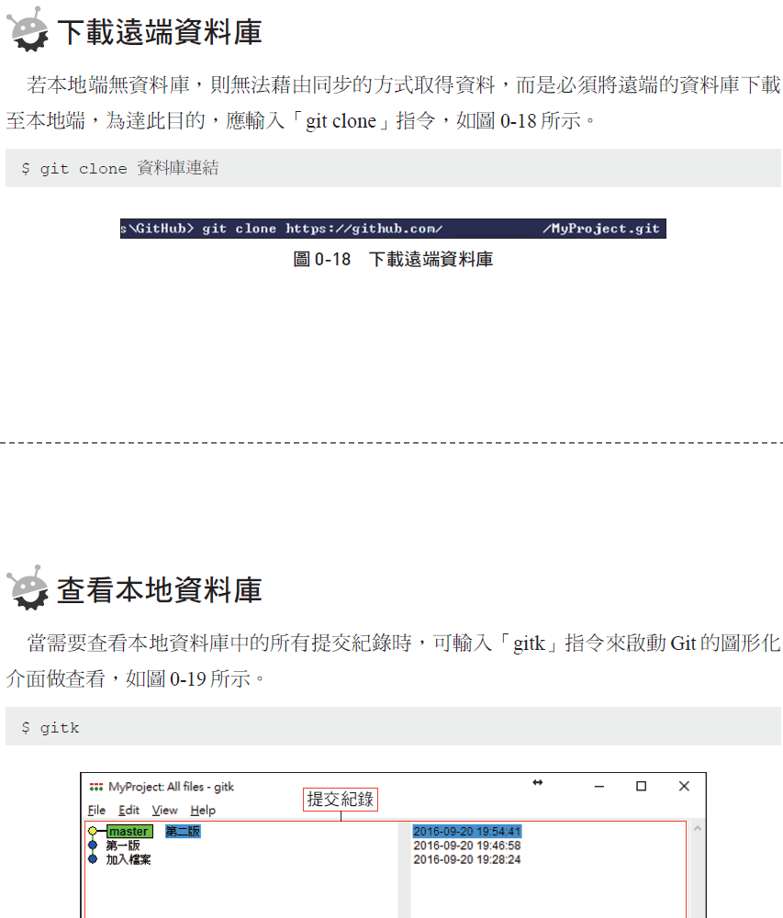
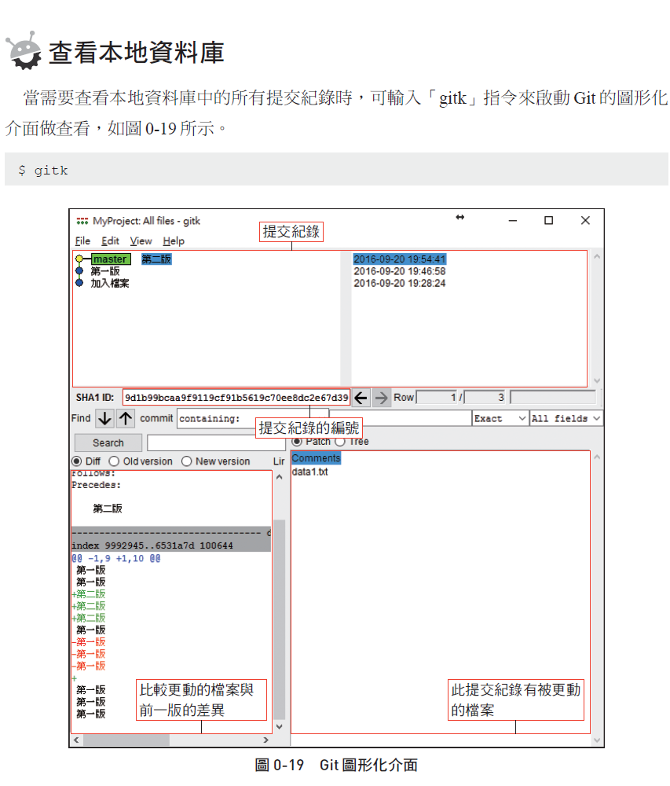
0.1 版本控制工具

Slide 20
0.1 版本控制工具

Slide 21
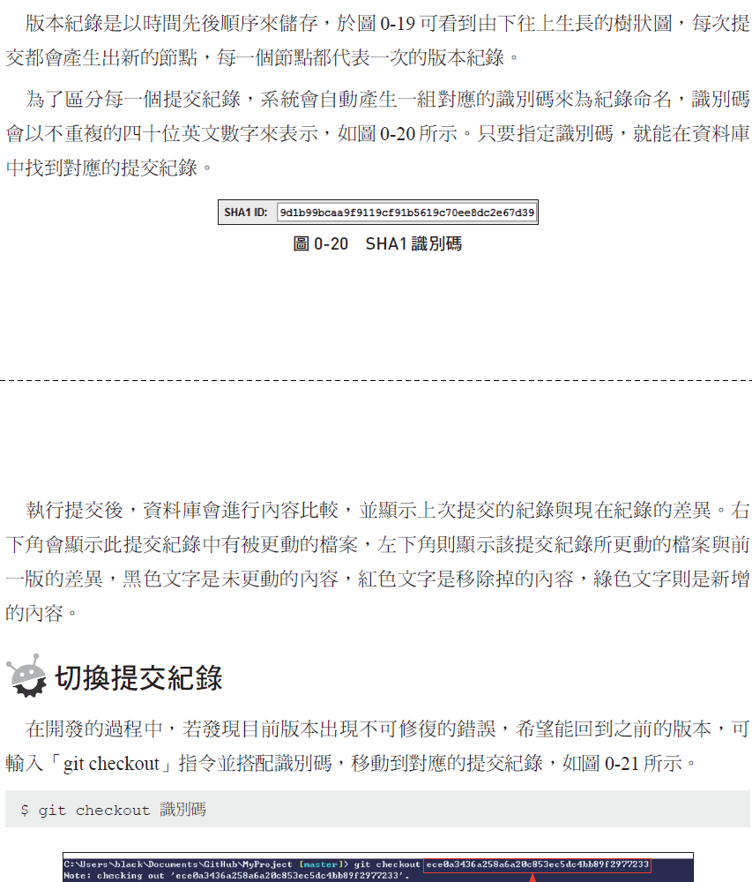
0.1 版本控制工具

Slide 22
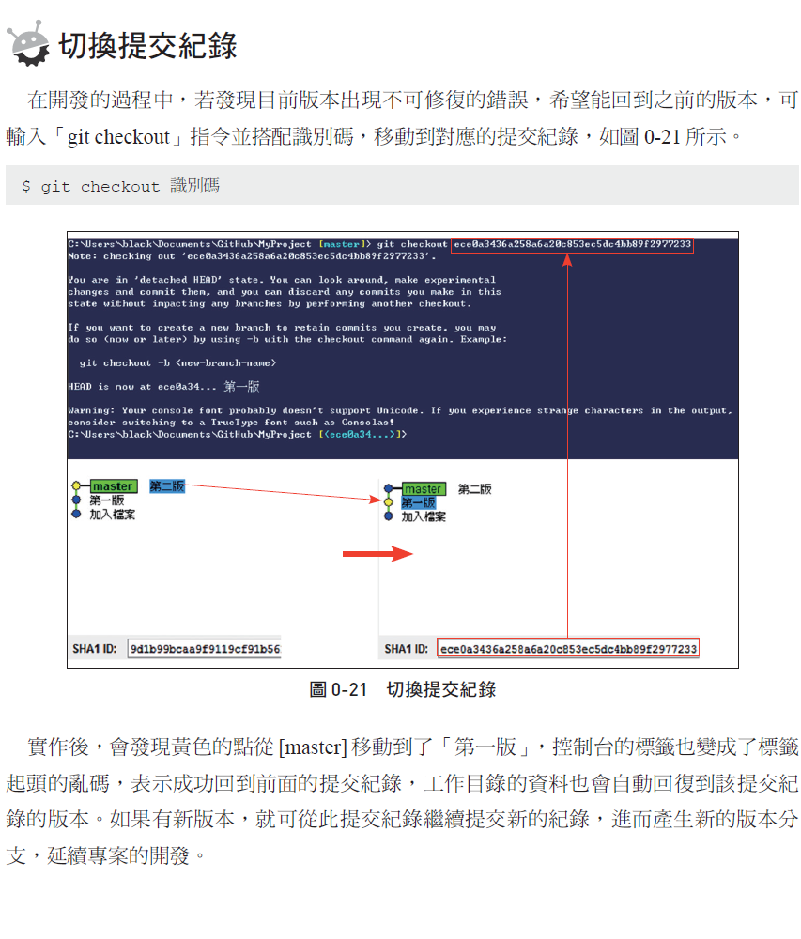
0.1 版本控制工具

Slide 23
0.1 版本控制工具

Slide 24
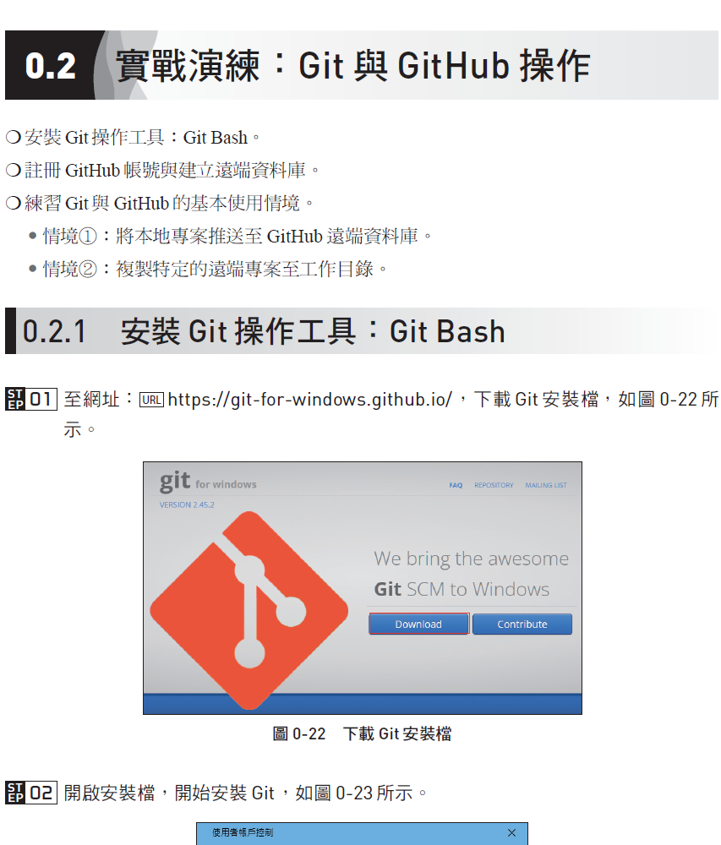
0.2 實戰演練：Git 與GitHub 操作

Slide 25
0.2 實戰演練：Git 與GitHub 操作

Slide 26
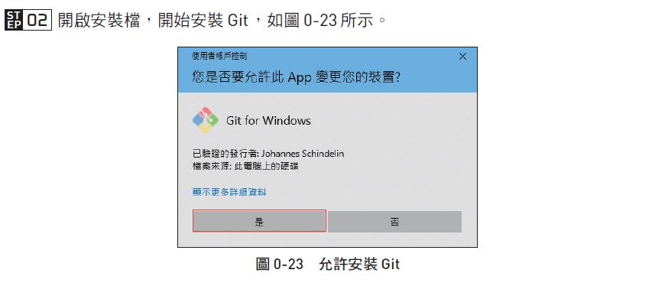
0.2 實戰演練：Git 與GitHub 操作

Slide 27
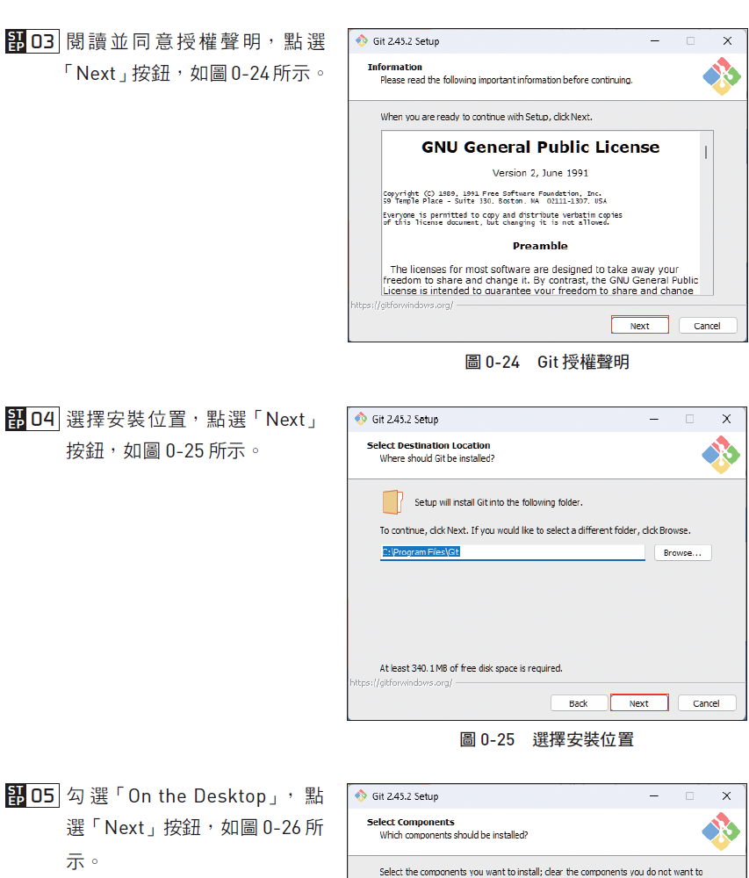
0.2 實戰演練：Git 與GitHub 操作

Slide 28
0.2 實戰演練：Git 與GitHub 操作

Slide 29
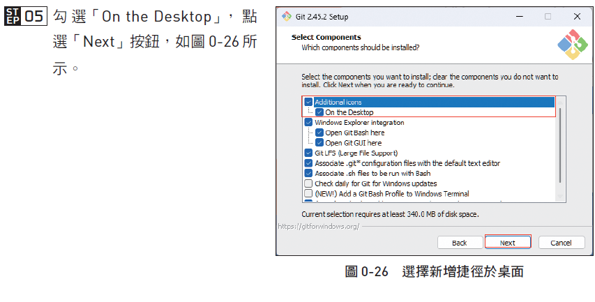
0.2 實戰演練：Git 與GitHub 操作

Slide 30
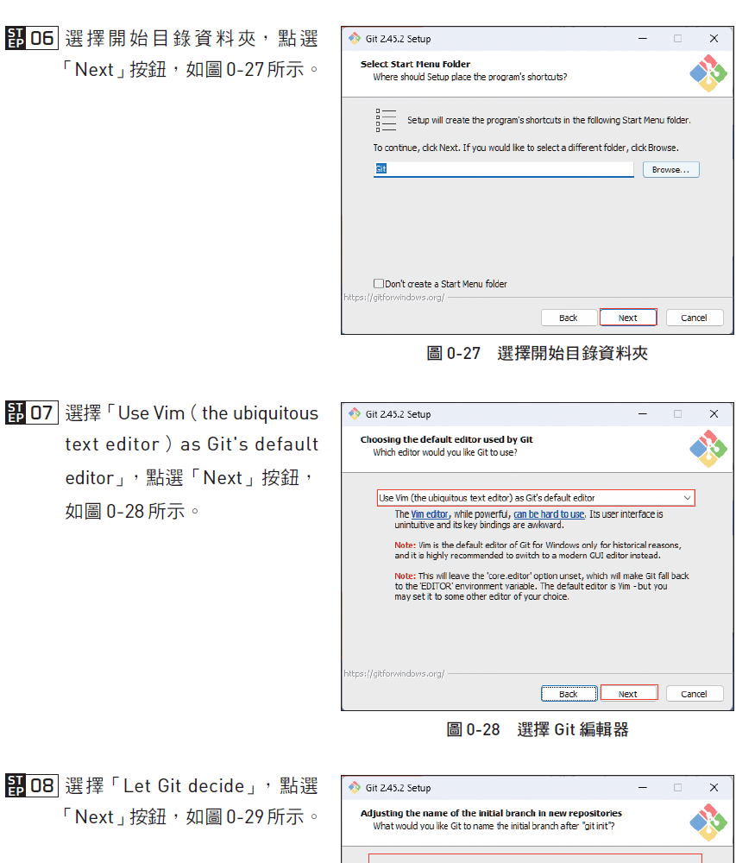
0.2 實戰演練：Git 與GitHub 操作

Slide 31
0.2 實戰演練：Git 與GitHub 操作

Slide 32
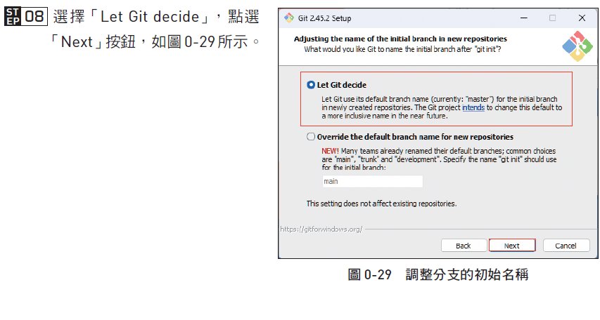
0.2 實戰演練：Git 與GitHub 操作

Slide 33
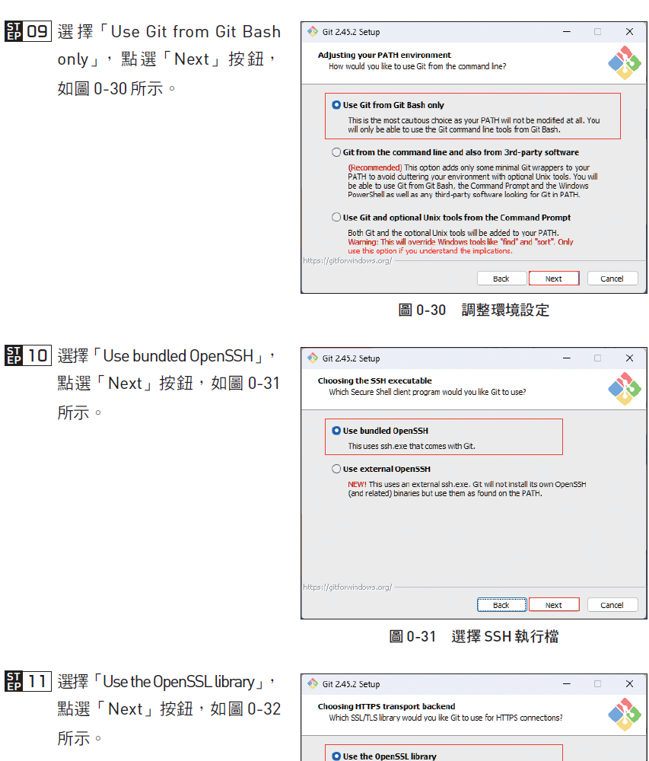
0.2 實戰演練：Git 與GitHub 操作

Slide 34
0.2 實戰演練：Git 與GitHub 操作

Slide 35
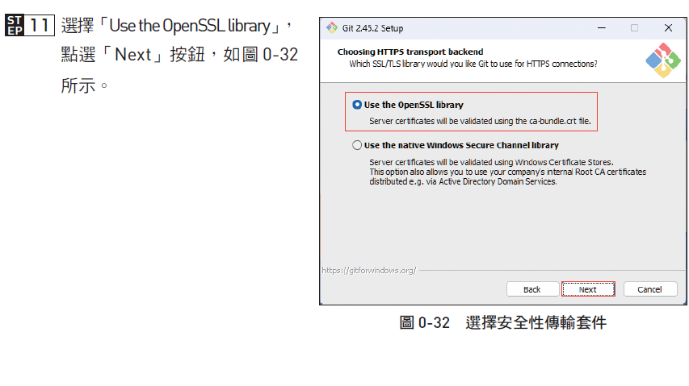
0.2 實戰演練：Git 與GitHub 操作

Slide 36
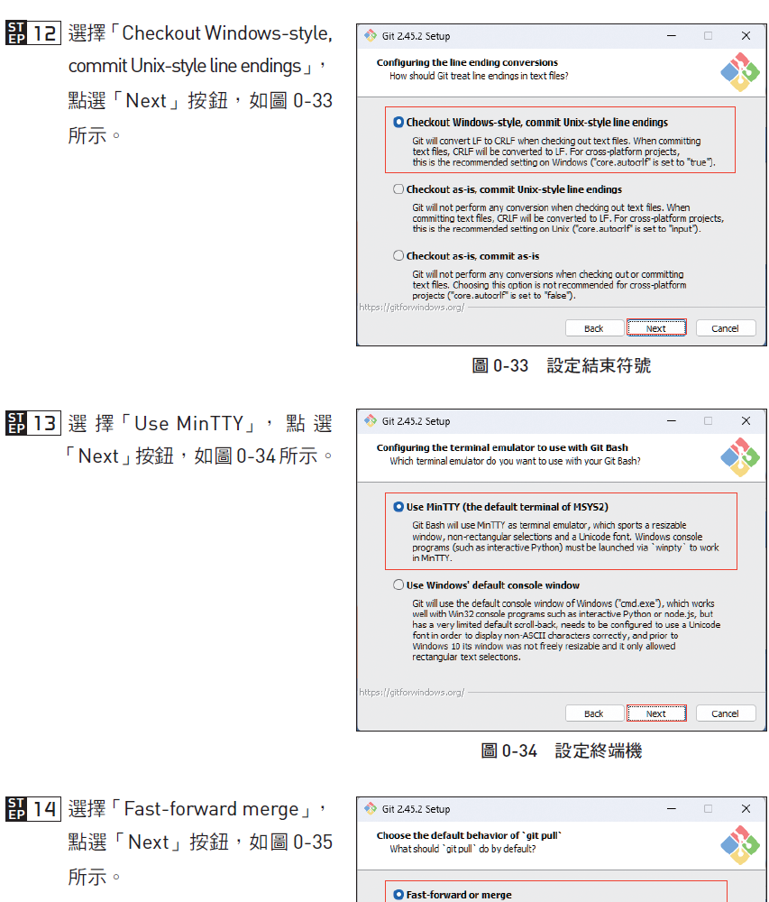
0.2 實戰演練：Git 與GitHub 操作

Slide 37
0.2 實戰演練：Git 與GitHub 操作

Slide 38
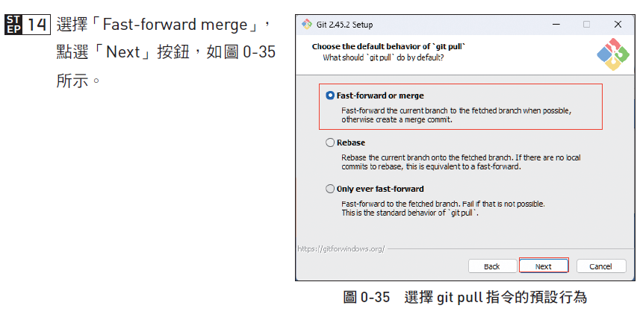
0.2 實戰演練：Git 與GitHub 操作

Slide 39
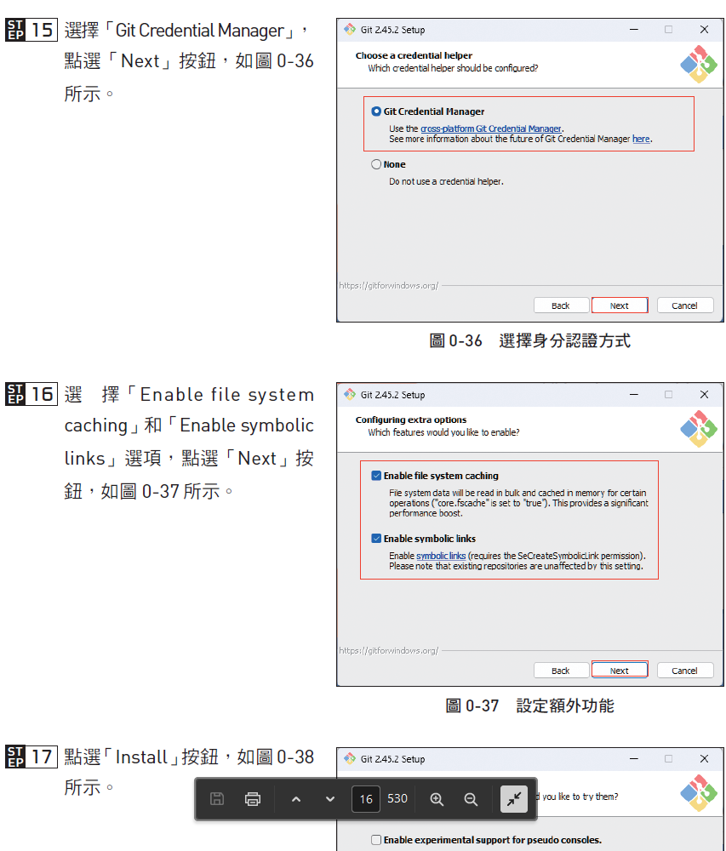
0.2 實戰演練：Git 與GitHub 操作

Slide 40
0.2 實戰演練：Git 與GitHub 操作

Slide 41
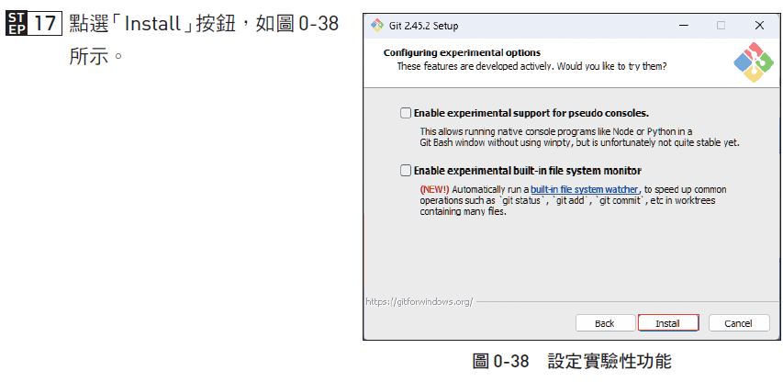
0.2 實戰演練：Git 與GitHub 操作

Slide 42
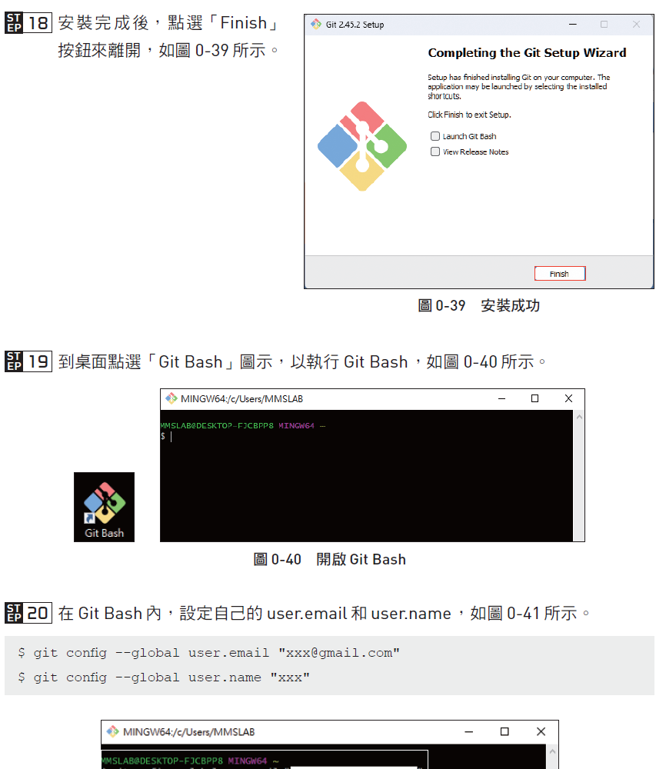
0.2 實戰演練：Git 與GitHub 操作

Slide 43
0.2 實戰演練：Git 與GitHub 操作

Slide 44
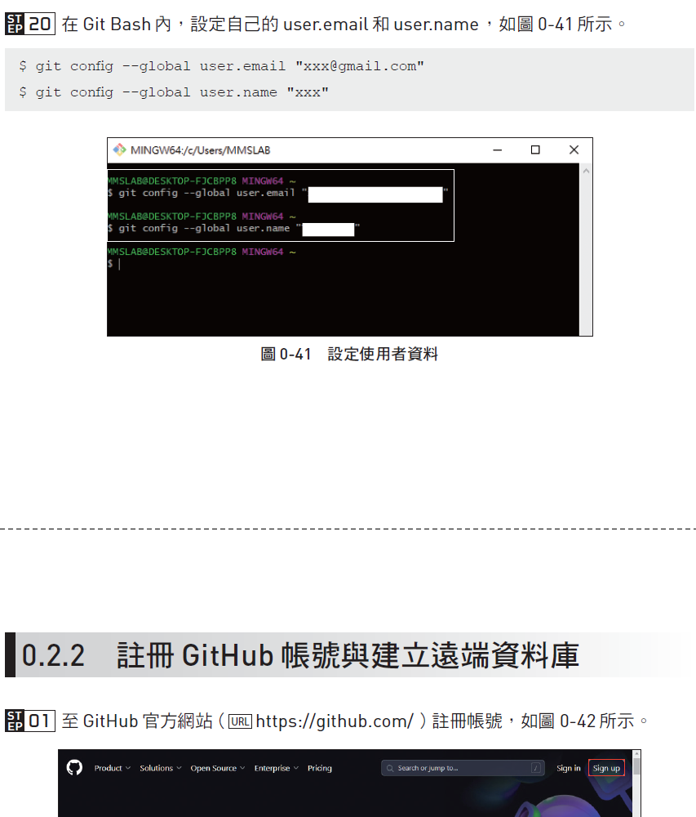
0.2 實戰演練：Git 與GitHub 操作

Slide 45
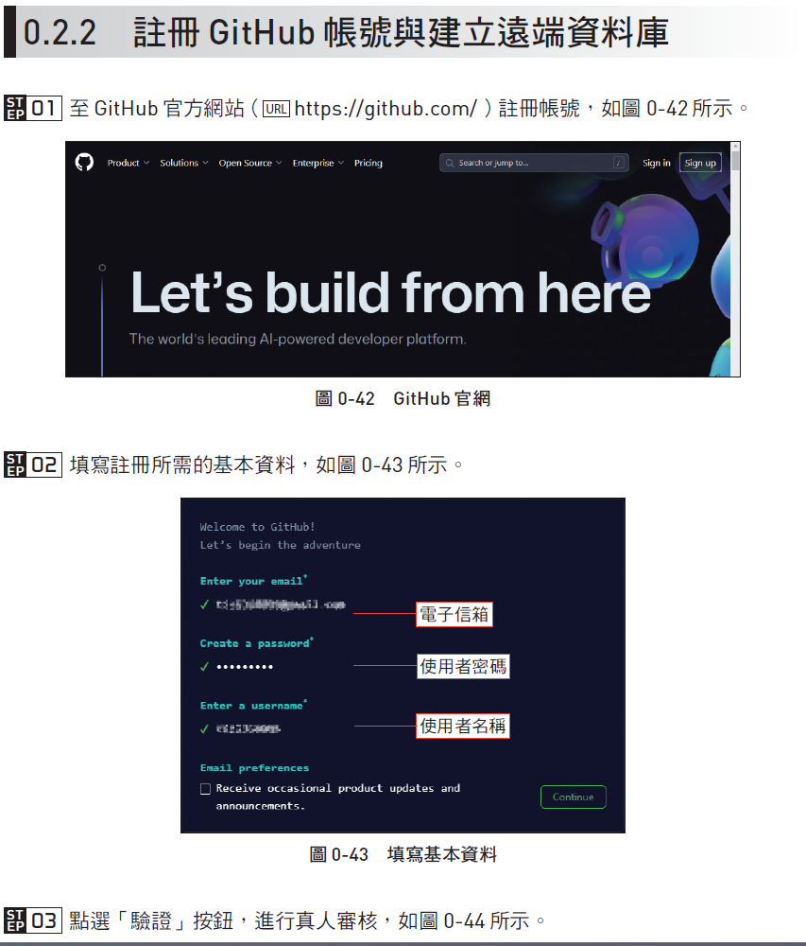
0.2 實戰演練：Git 與GitHub 操作

Slide 46
0.2 實戰演練：Git 與GitHub 操作

Slide 47
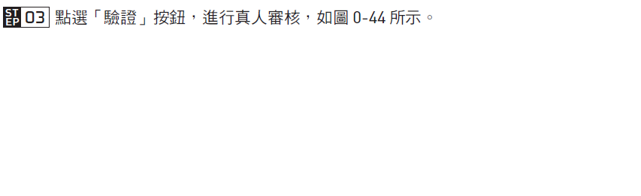
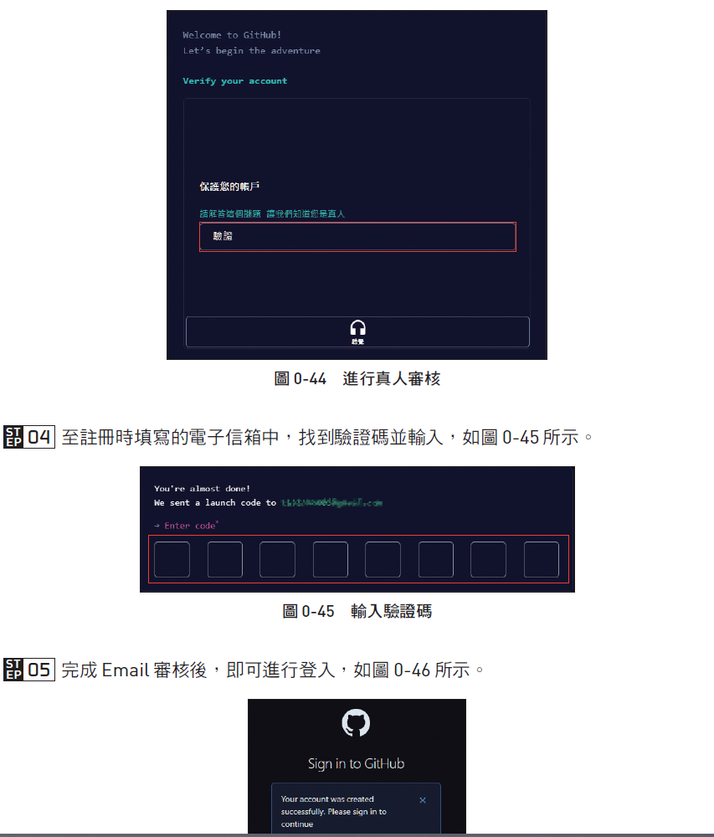
0.2 實戰演練：Git 與GitHub 操作

Slide 48
0.2 實戰演練：Git 與GitHub 操作

Slide 49
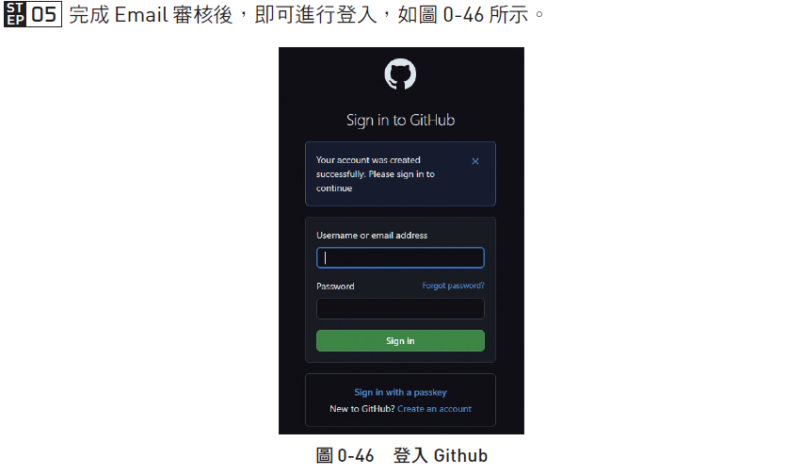
0.2 實戰演練：Git 與GitHub 操作

Slide 50
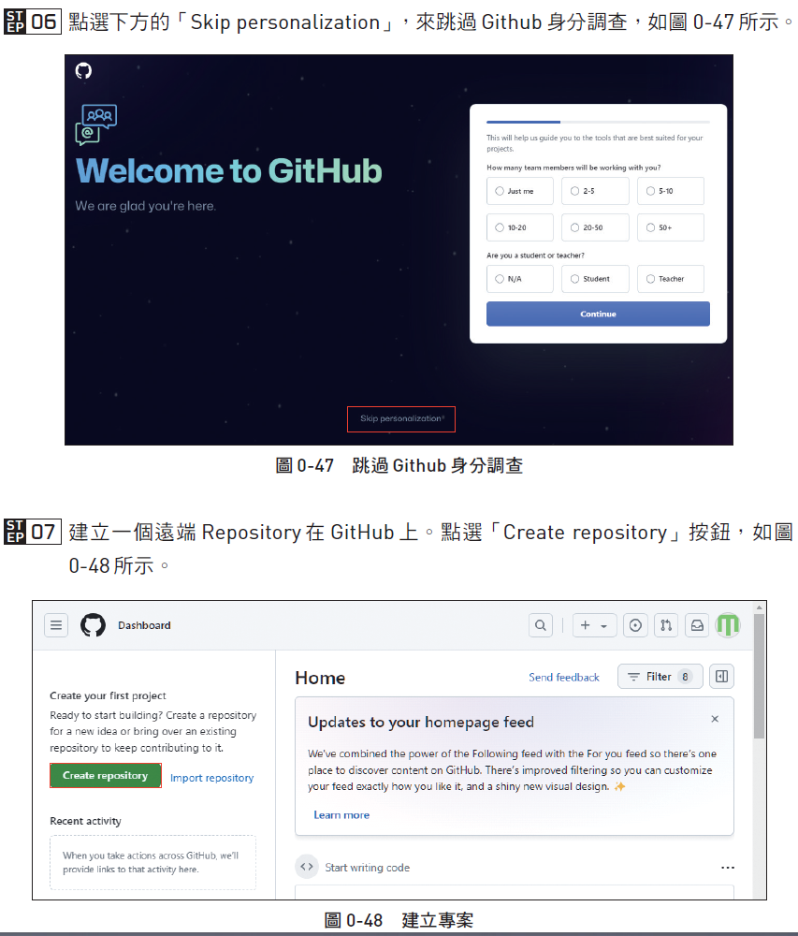
0.2 實戰演練：Git 與GitHub 操作

Slide 51
0.2 實戰演練：Git 與GitHub 操作

Slide 52
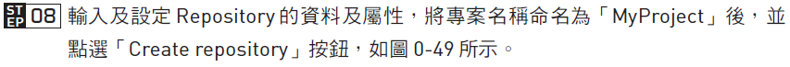
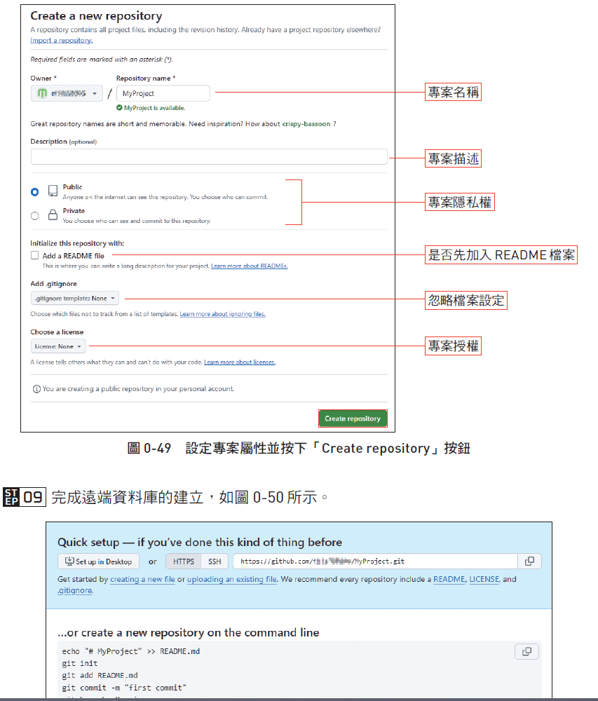
0.2 實戰演練：Git 與GitHub 操作

Slide 53
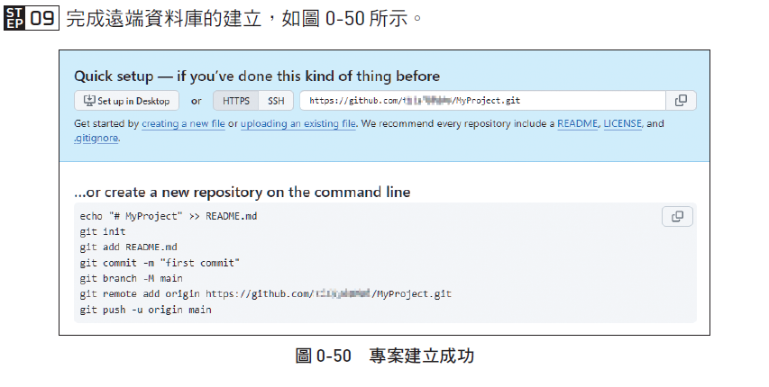
0.2 實戰演練：Git 與GitHub 操作

Slide 54
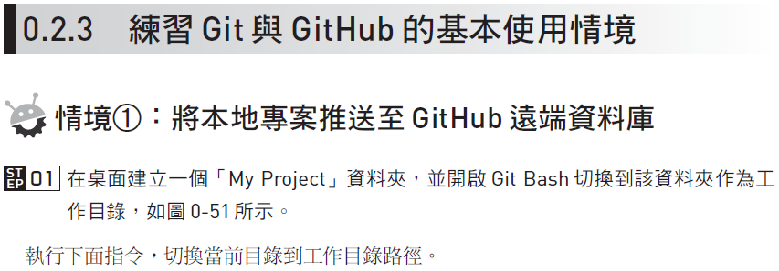
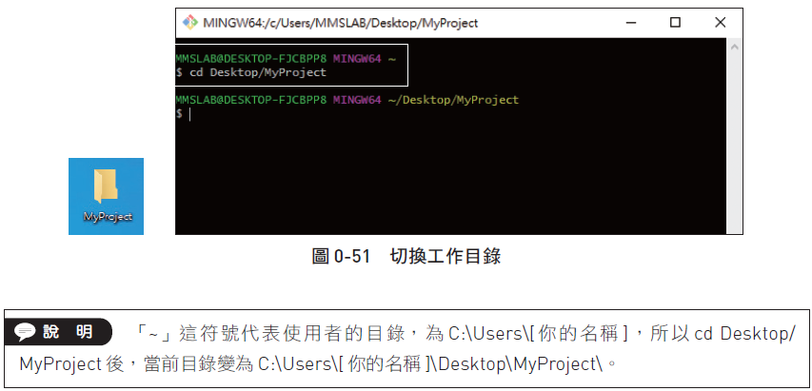
0.2 實戰演練：Git 與GitHub 操作

Slide 55
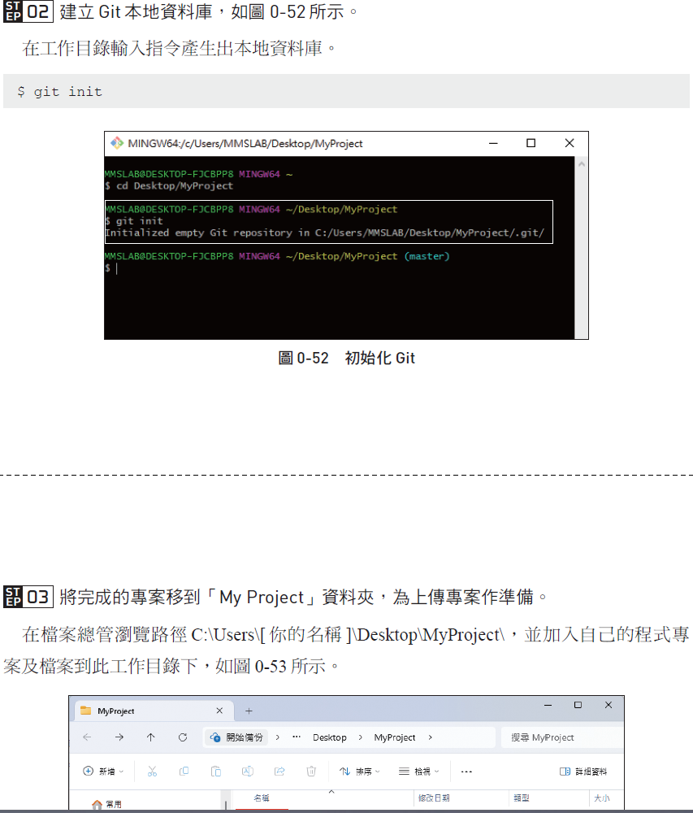
0.2 實戰演練：Git 與GitHub 操作

Slide 56
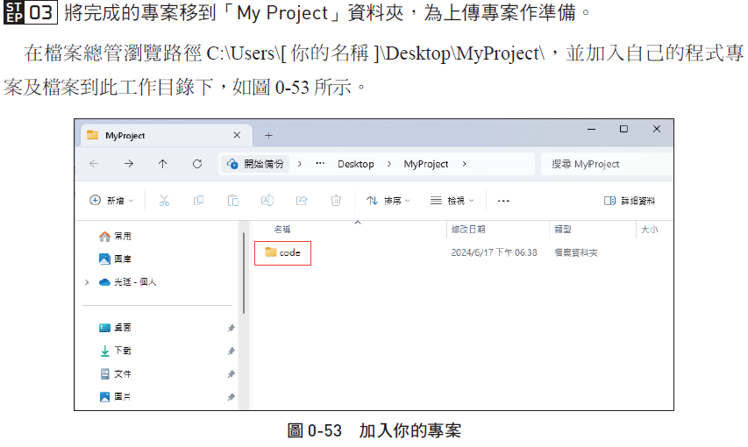
0.2 實戰演練：Git 與GitHub 操作

Slide 57
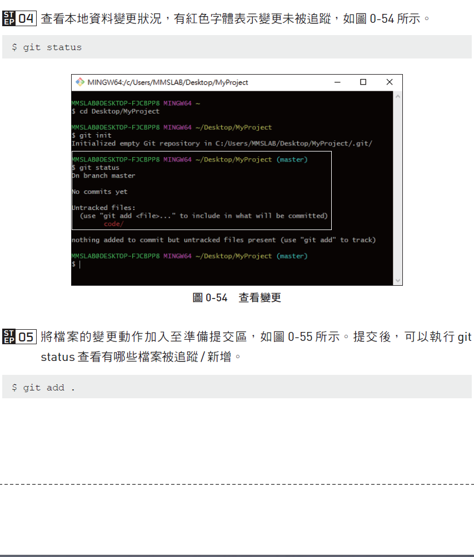
0.2 實戰演練：Git 與GitHub 操作

Slide 58
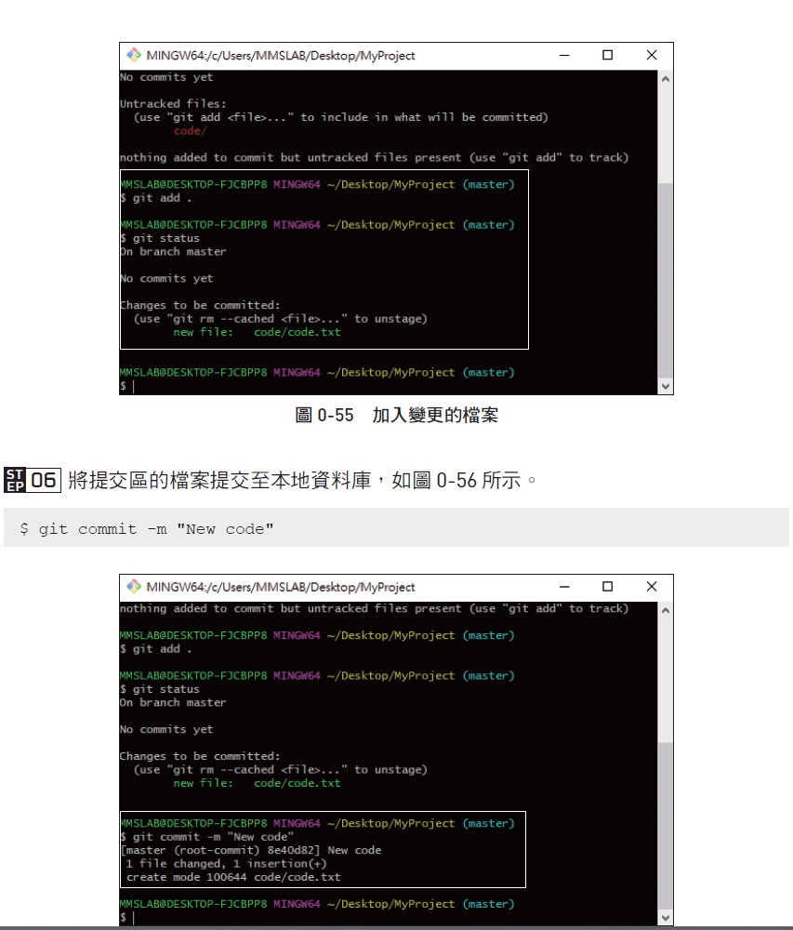
0.2 實戰演練：Git 與GitHub 操作

Slide 59
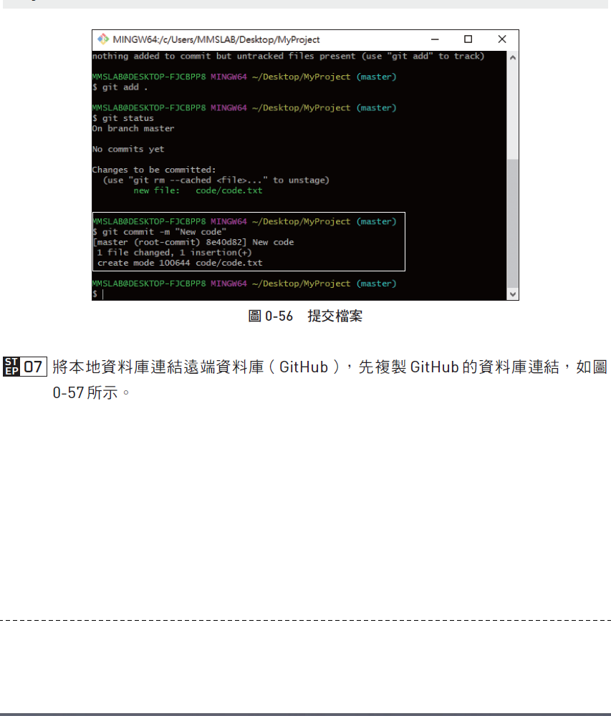
0.2 實戰演練：Git 與GitHub 操作

Slide 60
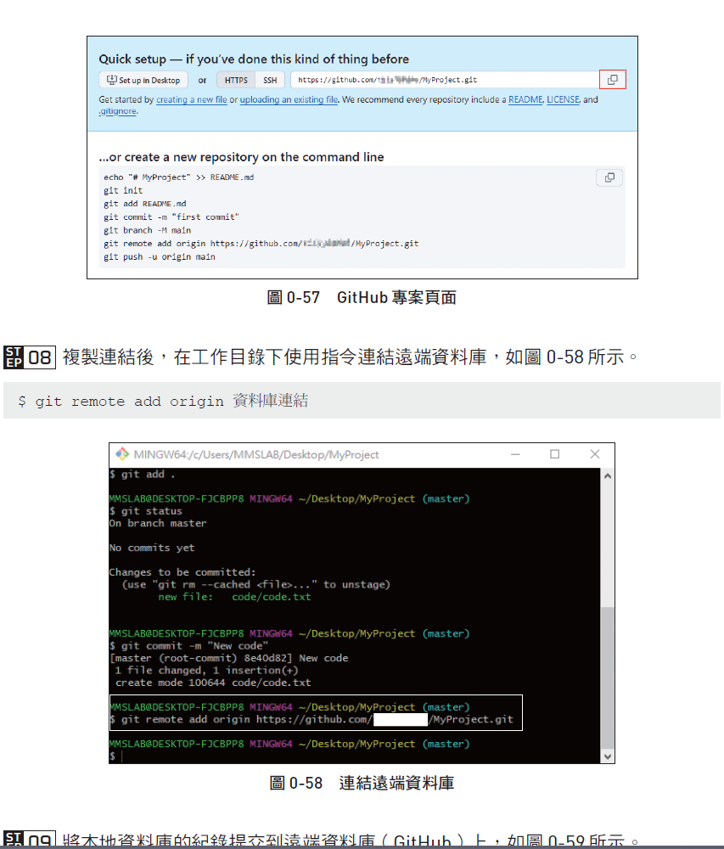
0.2 實戰演練：Git 與GitHub 操作

Slide 61
0.2 實戰演練：Git 與GitHub 操作

Slide 62
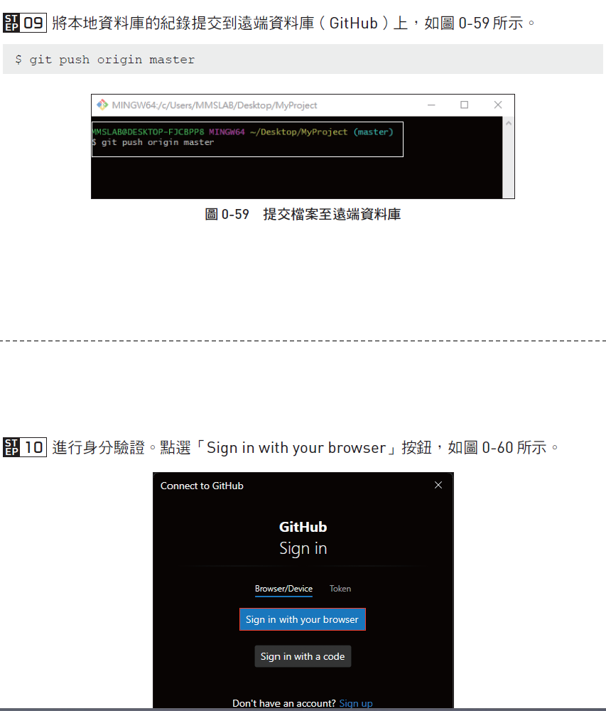
0.2 實戰演練：Git 與GitHub 操作

Slide 63
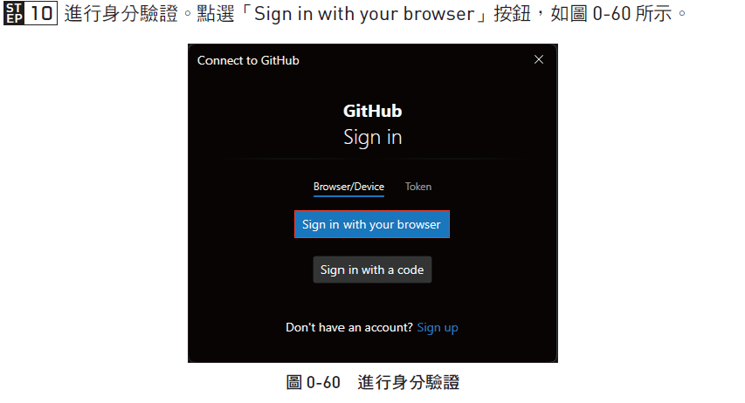
0.2 實戰演練：Git 與GitHub 操作

Slide 64
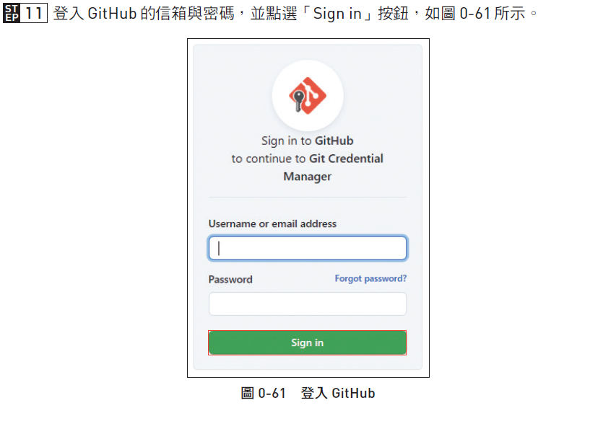
0.2 實戰演練：Git 與GitHub 操作

Slide 65
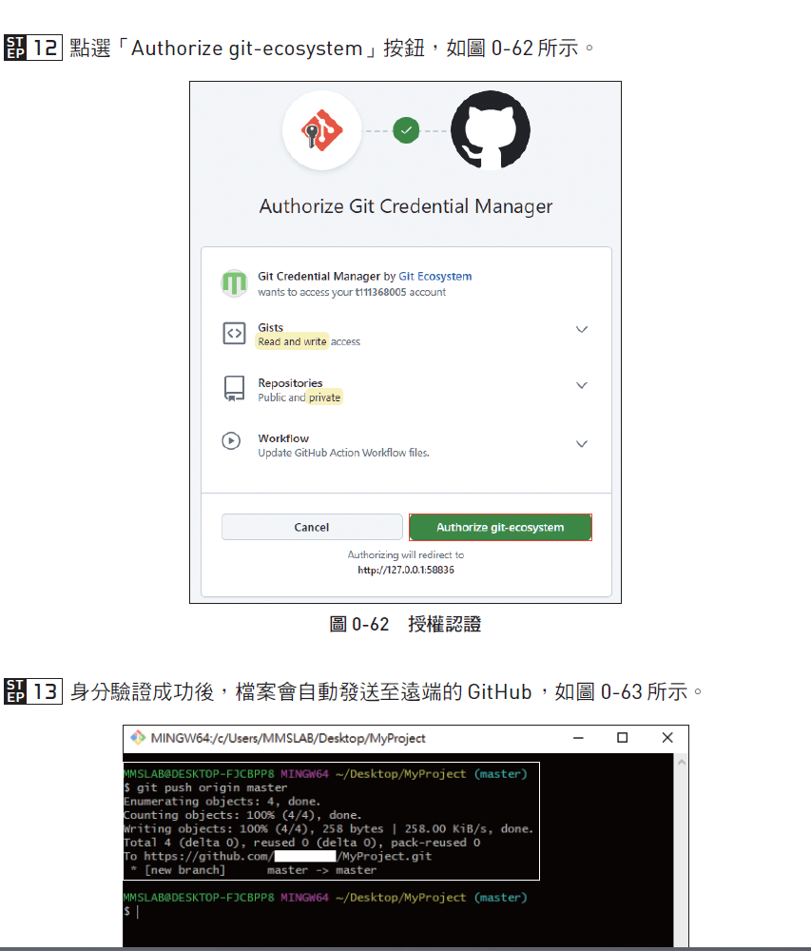
0.2 實戰演練：Git 與GitHub 操作

Slide 66
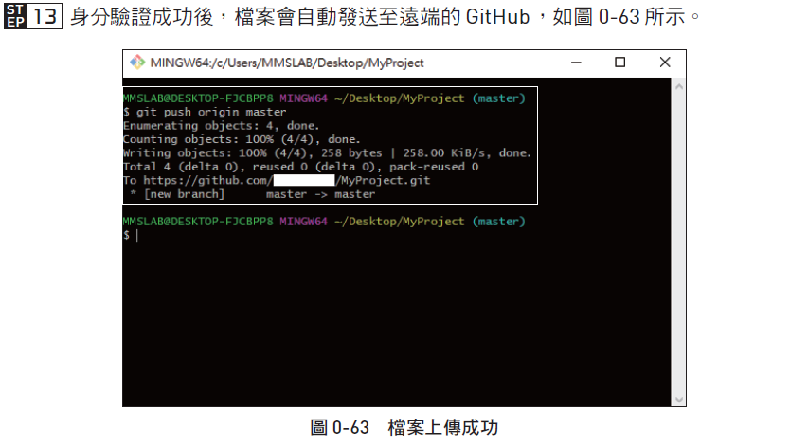
0.2 實戰演練：Git 與GitHub 操作

Slide 67

0.2 實戰演練：Git 與GitHub 操作

Slide 68

0.2 實戰演練：Git 與GitHub 操作

Slide 69

0.2 實戰演練：Git 與GitHub 操作

Slide 70
0.2 實戰演練：Git 與GitHub 操作

Slide 71


0.3 參考資料：Git 常用指令

Slide 72
0.3 參考資料：Git 常用指令

Slide 73

0.3 參考資料：Git 常用指令

Slide 74

0.3 參考資料：Git 常用指令

Slide 75
0.3 參考資料：Git 常用指令

Slide 76


0.3 參考資料：Git 常用指令

Slide 77

0.3 參考資料：Git 常用指令

Slide 78

0.3 參考資料：Git 常用指令

Slide 79

0.3 參考資料：Git 常用指令

Slide 80

0.3 參考資料：Git 常用指令

Slide 81

0.3 參考資料：Git 常用指令

Slide 82

0.4 書附範例專案

Slide 83

0.4 書附範例專案

Slide 84
本章結束
Q&A討論時間

